Slide 1

成都理工大学
Chengdu University Of Technology
核脉冲信号的数字处理方法研究与实现
曾 国 强
E_mail: 24829500@qq.com
Tel: 13881936804
成都理工大学 核技术与自动化工程学院
2019高海拔宇宙线观测站（LHAASO）合作组会议（南京）

Slide 2
目录 Contents
03
15
27
37
43
Page
核脉冲信号
处理方法
研究背景
核脉冲信号数字成形算法研究
核脉冲信号其他数字处理算法研究
算法板级实现与实际应用
1
2
3
4

Slide 3
1
核脉冲信号处理方法研究背景
核脉冲信号流程
核脉冲信号最优匹配滤波器
核脉冲信号数字成形流程
核脉冲信号数字处理器原理
1
2
3
4

Slide 4
1. 研究背景与意义
核电子学作用与地位
目标：核辐射信息的准确、真实获取！
特点：弱、强、多、杂！
对象：α、β、γ、X、中子、质子等！
内容：时间、能量、位置、强度以及多参量同步测量！
时间测量
能量测量
多参量测量
位置测量
强度测量
能谱模式
粒子模式

Slide 5
1. 研究背景与意义
核电子学系统拓扑图
核心器部件
核信号分析
处理技术
谱分析
处理技术
核分析与核检测
核辐射探测器及发生器
前端读出电路部件
模拟/数字脉冲处理器
半导体探测器
电荷灵敏放大器
模拟核脉冲处理器
超高速数字脉冲处理器
高斯成型
粒子波形甄别
谱线降噪
α粒子探测仪
X射线仪器
梯形成型
谱线本底扣除
气体探测器
微弱电流放大器
单通道数字脉冲处理器
上升时间甄别
β粒子探测仪
高温型数字脉冲处理器
尖顶成型
快放大器
自动稳谱
X射线发生器
频谱甄别
中子探测仪
像素阵列数字脉冲处理器
1/F成型
γ射线仪器
电流型放大器
微型数字脉冲处理器
电荷比较法
解谱拟合
对称零面积梯形成型
高压电源
信号读出及预处理
信号放大与处理
射线类型、强度、能量、位置、时间的甄别与测量
核素、源项定性定量解释
信号产生
谱线处理

Slide 6
1. 研究背景与意义
核脉冲信号流程
核辐射探测器
模拟核脉冲信号
数字核脉冲信号
数字滤波成形算法
信号获取
信号调理
ADC高速采样
FPGA并行处理
核辐射探测器
核电子学模块
信号处理算法

Slide 7
1. 研究背景与意义
核脉冲信号类型
前置放大器输出信号类型
电阻放电型电荷灵敏放大器
复位型电荷灵敏放大器
电压灵敏放大器
电流灵敏放大器
微分电路
t:电荷收集时间
电荷积分
单指数电流信号
双指数电压信号

Slide 8
1. 研究背景与意义
核脉冲信号数字处理
核脉冲信号数字处理技术优势
1、根据模拟电路的传递函数，设计数字算法，实现模拟电路功能，并可在线重构！减小模拟电路复杂度，缩小系统体积，提高可靠性，但增加功耗与设计难度；
2、相对于模拟滤波器，数字滤波器可获得接近理论最优的滤波效果，获得优异信噪比，提高能量、时间分辨率；
3、根据信号特征，设计匹配的数学算法，还原射线与探测器作用物理过程，从而消除弹道亏损、多点能量沉积、空穴捕获等物理现象带来的探测系统性能下降！
4、可实现数字粒子甄别，识别不同类型射线！
5、可提高脉冲分辨率能力，实现抗堆积，获得高通过率能谱测量；
6、数字基线设计，可实现自动基线估计与恢复，提高触发可靠性！

Slide 9
1. 研究背景与意义
核脉冲信号滤波器理论
数字滤波器
信噪比最大
最佳系数难确定
均方差最小
谱线光滑降噪
匹配滤波
非线性拟合，n大运算量大，n小精度差
卡尔曼滤波
最小二乘拟合
维纳滤波
指数运算量大、耗费ROM单元多
最佳滤波方法
离散高斯褶积
离散指数褶积
数字梯形成形
数字尖顶成形
信号必须是平稳过程，已知信号与噪声的相关函数
有限冲激响应离散褶积
无限冲激响应离散褶积
当前估计值与最近观测值（计算量较小）
全部过去观测值及当前观测值
最佳滤波方法

Slide 10
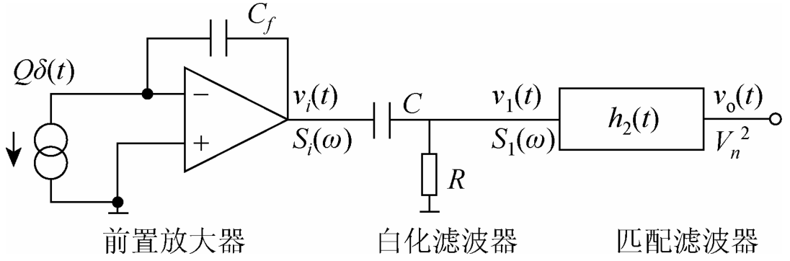
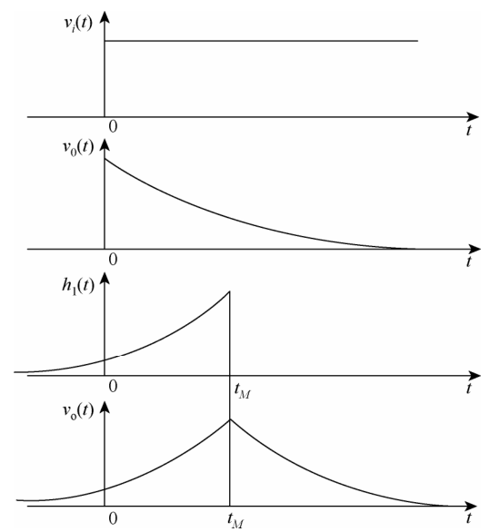
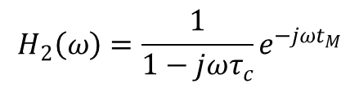
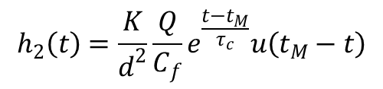
1. 研究背景与意义
核脉冲信号最优匹配滤波器
最佳匹配滤波器时域与频率响应表达式：
$$h_{2}\left(t\right)=\frac{K}{d^{2}}\frac{Q}{C_{f}}e^{\frac{t−t_{M}}{τ_{c}}}u\left(t_{M}−t\right)$$
$$H_{2}\left(ω\right)=\frac{1}{1−jωτ_{c}}e^{−jωt_{M}}$$

Slide 11
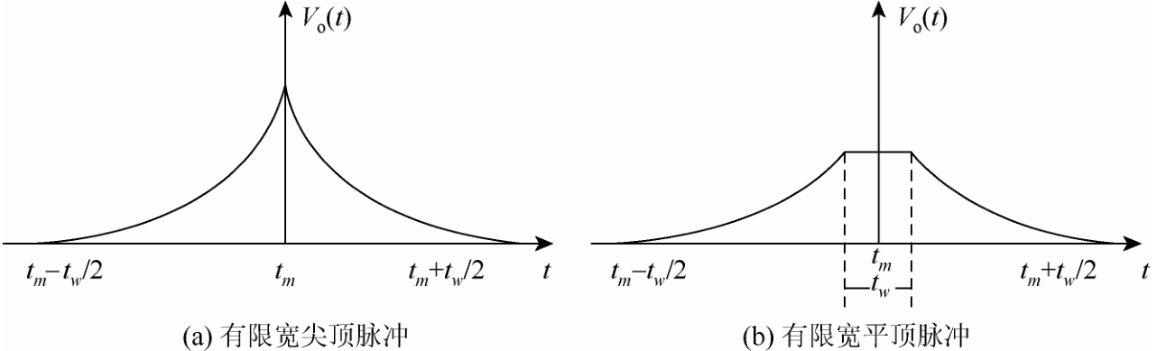
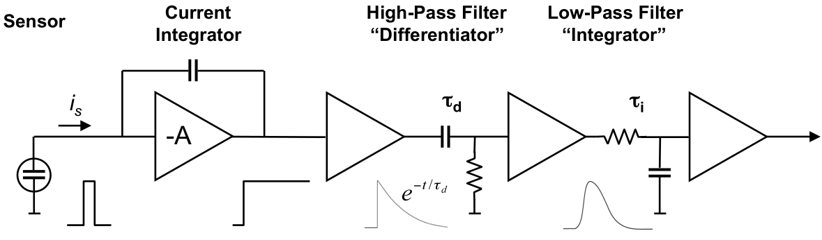
1. 研究背景与意义
核脉冲信号最优匹配滤波器
可实现的理论最优成形方法：
传统模拟电路成形设计：
缺点：只能实现高斯成形，成形滤波效果差；模拟电路本身噪声大，运放无法达到最大的压摆率与带宽限制了成形滤波效果，目前仅在分辨率要求不高或计数率较低的场合使用。

Slide 12
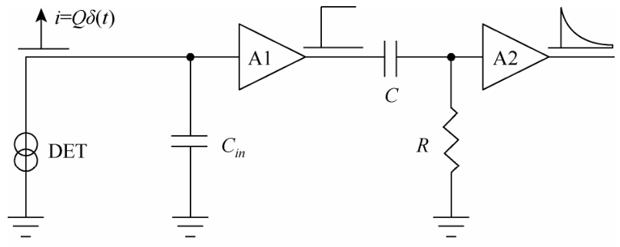
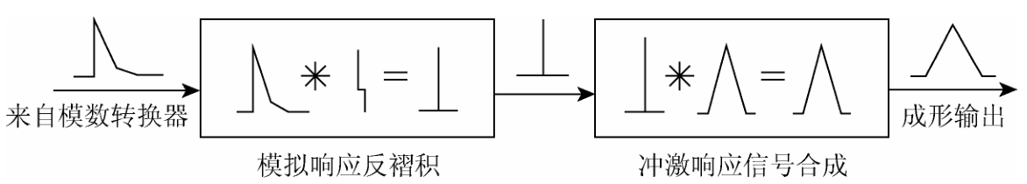
1. 研究背景与意义
核脉冲信号数字成形流程
核脉冲信号数字成形流程：
高速ADC离散化
标准的快慢双指数信号经过模数转换器数字离散化后，采用反卷积运算，可还原其原始的电流脉冲信号也就是单位脉冲冲激响应，而单位冲激响应与期望成形的波形（譬如梯形）进行卷积（Recursive）运算即可得到与输入原始电流脉冲强度成正比的梯形信号，这也是一种数字梯形成形的方法之一，也是实现相对容易的方法。

Slide 13
1. 研究背景与意义
脉冲幅度分析器类型
电压型数字多道实际设计图
数字化多道中FPGA内部功能框图
模拟核脉冲信号
平坦度甄别
基线估计与幅度提取
高速ADC
可调慢成形通道
上升斜率甄别
脉冲间隔判定
软件增益调节
幅度提取、波形甄别
快成形通道
高通滤波器
脉冲整形器
总计数校正器
触发、时间提取、抗堆积、基线恢复
快成形幅度提取
快慢幅度比计算与甄别
Energy
FPGA
电压信号！
通常包含快、慢两个成形通道！
上升时间与幅度比拟合曲线

Slide 14
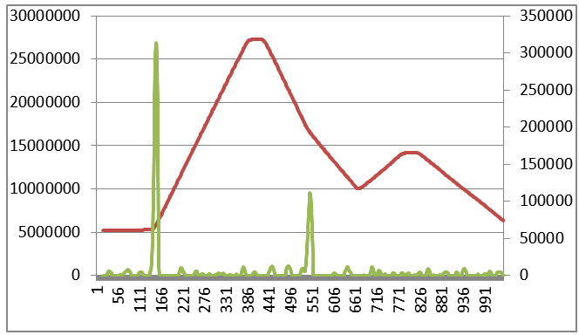
1. 研究背景与意义
脉冲幅度分析器类型
快慢双通道成形信号图
快通道的设计是关键！
基线提取；
脉冲堆积判别；
异常信号判别；

Slide 15
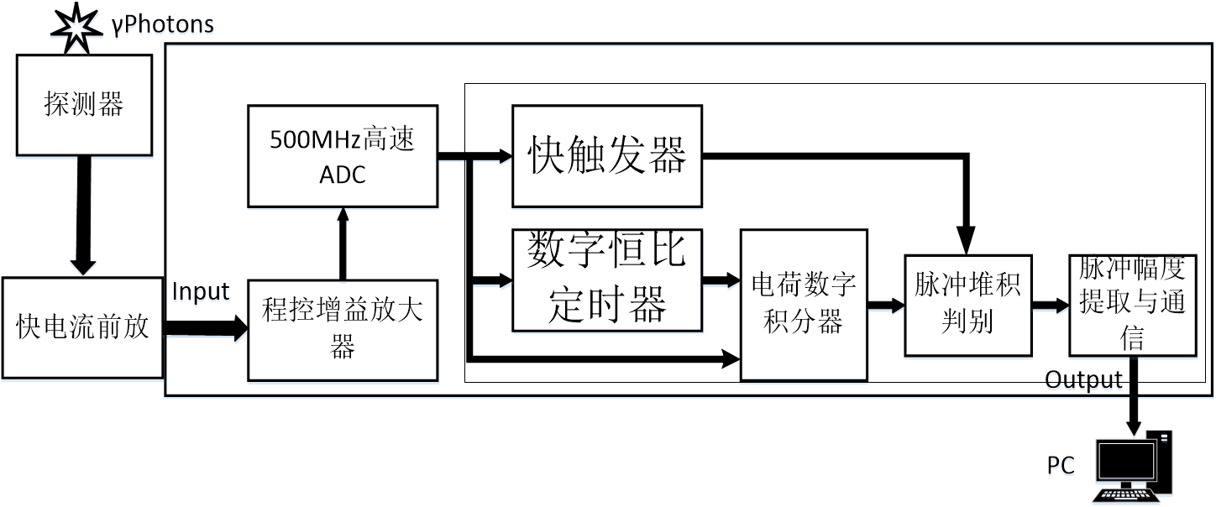
1. 研究背景与意义
脉冲幅度分析器类型
电荷型数字多道实际设计框图
Energy
直接采样探测器的电流脉冲而非电荷积分后的电压脉冲，在数字化后，通过算法计算得到电流脉冲的面积，从而得到能谱！适合高计数率场合！
电荷信号！

Slide 16
2
核脉冲信号数字成形算法研究
数字高斯成形
单极性数字梯形成形
双极性数字梯形成形
对称零面积梯形成形
数字尖顶平顶成形
1
2
3
4
5

Slide 17
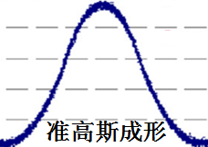
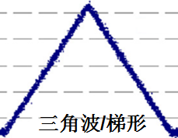
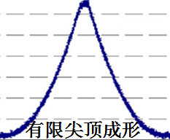
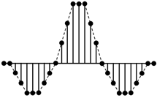
6.数字成形算法
成形效果对比
数字成形滤波器对比表
 | 数字高斯成形器 | 数字梯形成形器 | 数字尖顶成形器 | 对称零面积梯形成形
成形波形图
成形效果 | 最差 | 较优 | 优异 | 优异
综合资源需求 | 中等 | 最小 | 较大 | 较大
成形运算速度 | 一般 | 最快 | 中等 | 中等
滤除噪声 | 并联、串联噪声 | 并联、串联噪声 | 并联、串联噪声 | 并联，串联噪声，自带基线恢复

Slide 18
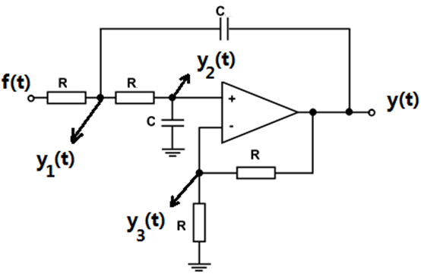
1.数字高斯成形
算法推导与实现
（1）Sallen-Key滤波器的双线性变换法实现数字高斯成形
Sallen-Key模拟滤波器频率响应表达式：
Sallen-Key模拟滤波器双线性变换法的频率响应表达式：

Slide 19
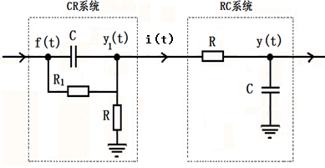
1.数字高斯成形
算法推导与实现
（2）模拟CR-RC的数字高斯成形
CR-RC系统的单位冲激响应表达式：
CR-RC滤波器的频率响应数字表达式：

Slide 20
1.数字高斯成形
算法推导与实现
（3）IIR滤波器的数字高斯成形
IIR数字滤波器的系统函数表达式：
输入信号与输出信号的差分方程为：
y(n)-2.9599y(n-1)+2.9205y(n-2)-0.9607y(n-3)=
10⁻⁵[0.099f(n)+0.2971f(n-1)+0.2971f(n-2)+0.099f(n-3)]

Slide 21
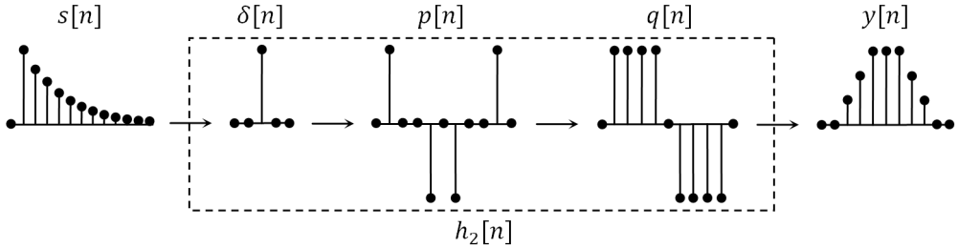
2.单极性数字梯形成形
算法推导与实现
（1）递推差分方程实现方式：
数字反卷积
（还原得到探测器电流）
数字波形合成
（提高信噪比、降低弹道亏损，提升能量分辨）

Slide 22
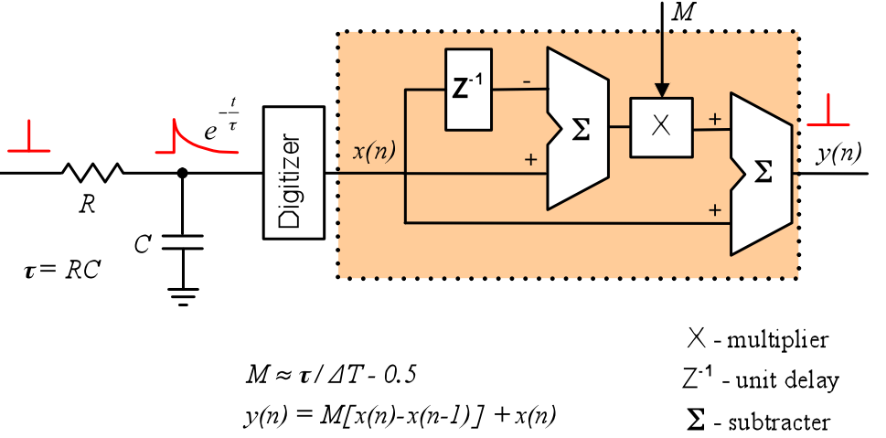
2.单极性数字梯形成形
算法推导与实现
（1）递推差分方程实现方式：
通过反卷积器将指数信号还原得到原始的单位电流冲激函数，本质即为时间常数与输入指数信号时间常数匹配的数字高通滤波器

Slide 23
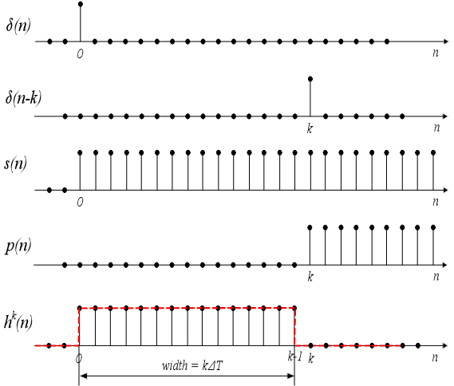
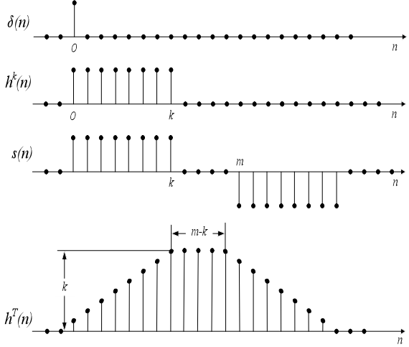
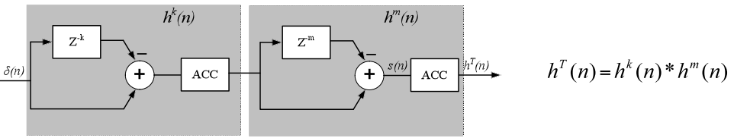
2.单极性数字梯形成形
算法推导与实现
（1）递推差分方程实现方式：

Slide 24
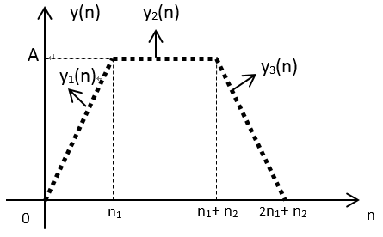
2.单极性数字梯形成形
算法推导与实现
（2）离散傅立叶变换实现方式：

Slide 25
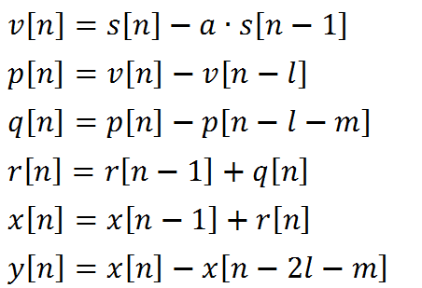
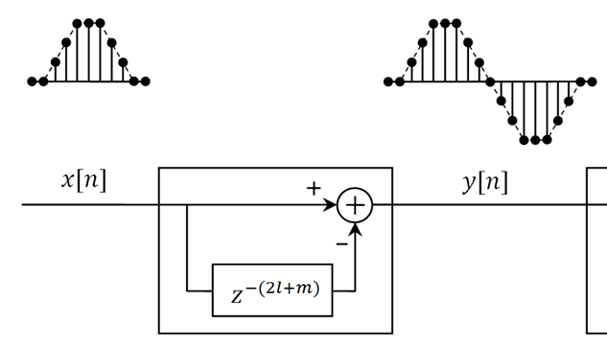
3.双极性数字梯形成形
算法推导与实现
递推差分方程实现方式：
获得梯形成形
延迟相减得到双极性梯形
V(n)
x(n)

Slide 26
4.对称零面积数字梯形成形
算法推导与实现
基线波动
传统单极性成形方式
对称的零面积成形方式
基线偏移
基线波动
基线波动
单极性成形
基线偏移，无法抑制快速、慢速基线变化
基线偏移
基线波动
基线波动
基线偏移
可以同时抑制快速、慢速变化
基线波动
双极性零面积成形
幅值不相等
双极性零面积成形方式
可以抑制缓慢基线变化，但不能抑制快速基线变化
幅值不相等

Slide 27
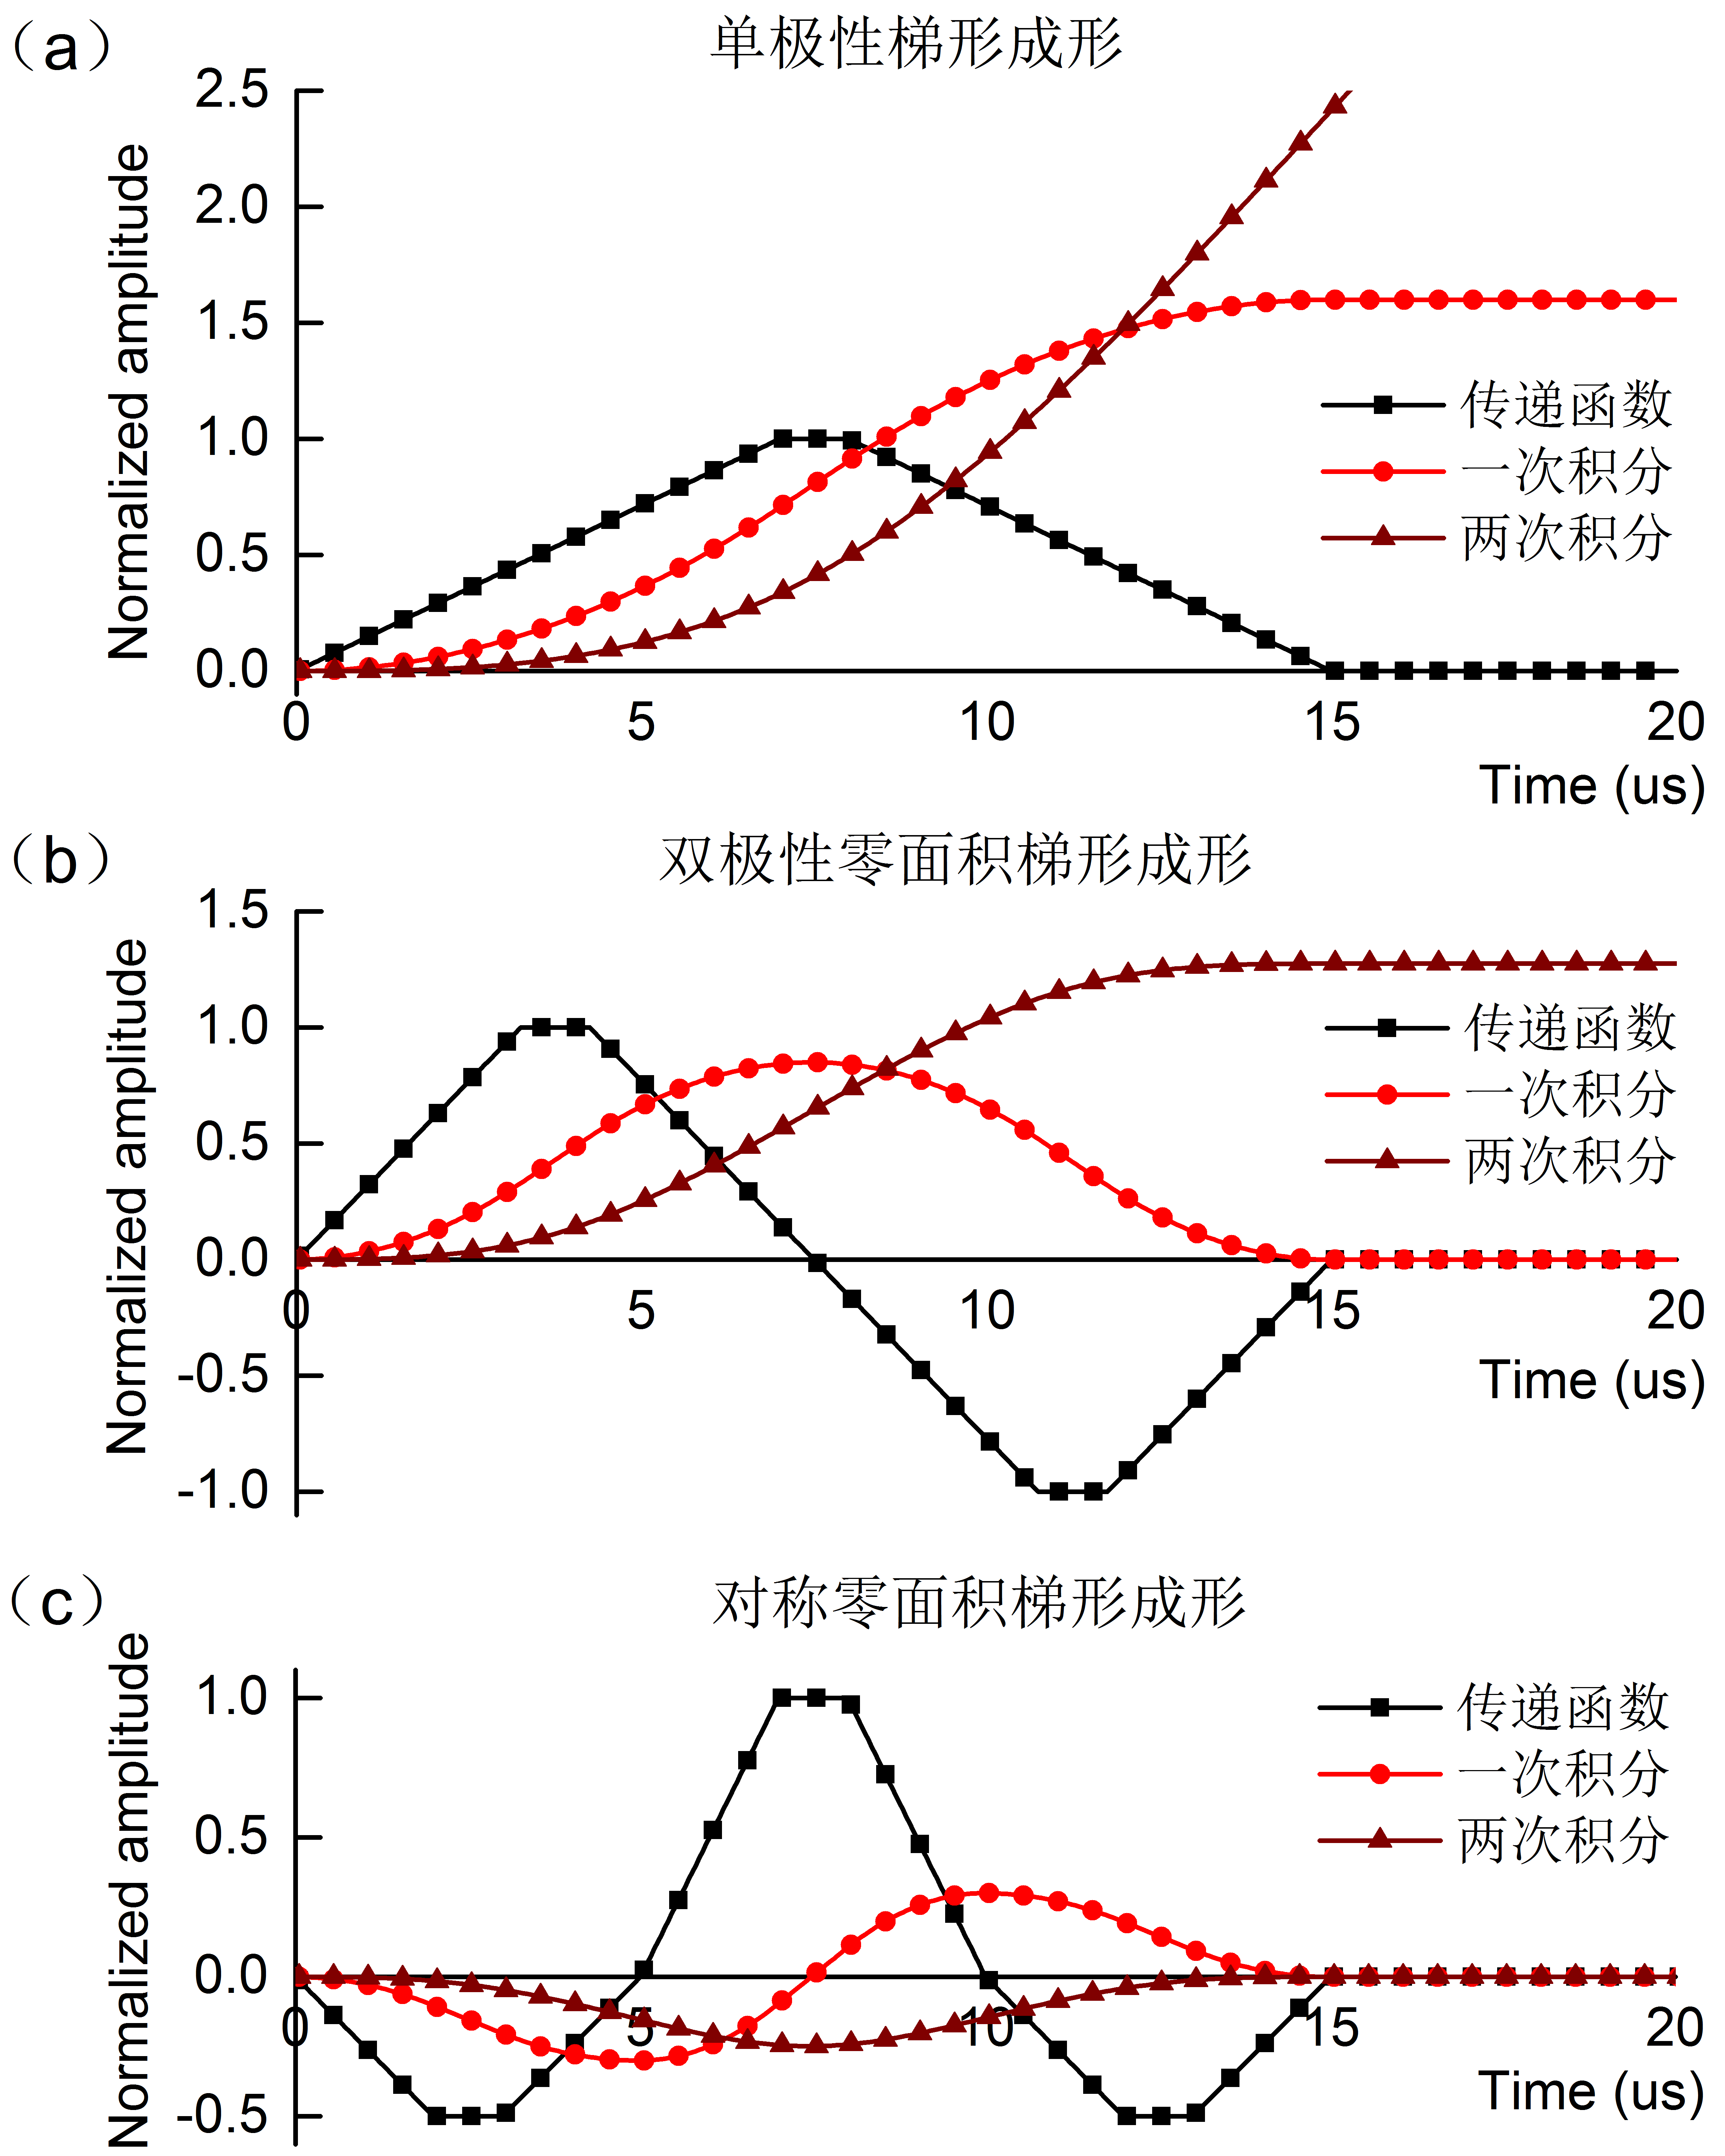
4.对称零面积数字梯形成形
基线恢复原理
单极性梯形成形：在FPGA中设计实现时，成形后数据会逐渐增大，最终溢出，导致FPGA时序混乱而无法工作，通常采用定时复位或者溢出判断复位方式，但增加了死时间；
双极性梯形成形：在FPGA中设计实现时，不会溢出，但脉冲堆积时基线仍然会波动，导致幅度提取不准确；
对称零面积梯形成形：FPGA中不发生数据溢出现象，自动基线恢复，脉冲堆积时，基线也不会波动，幅度提取准确；

Slide 28
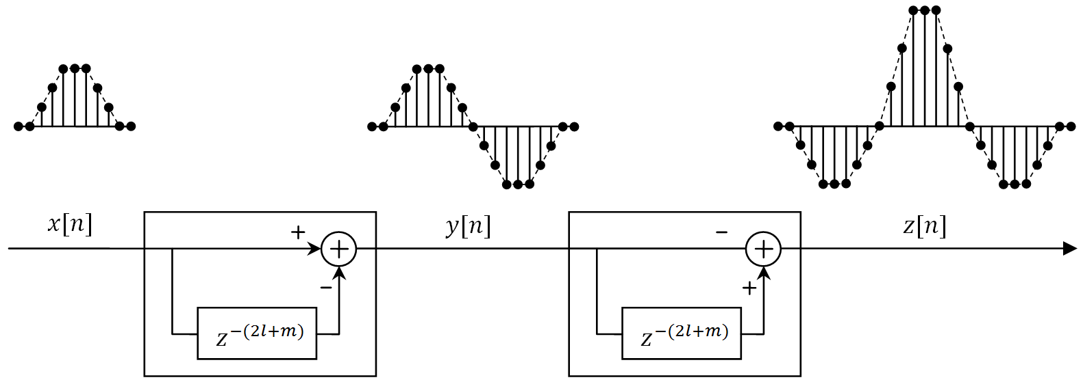
4.对称零面积数字梯形成形
递推差分方程实现
梯形成形
输入信号减去延迟信号
延迟后减去输入信号

Slide 29
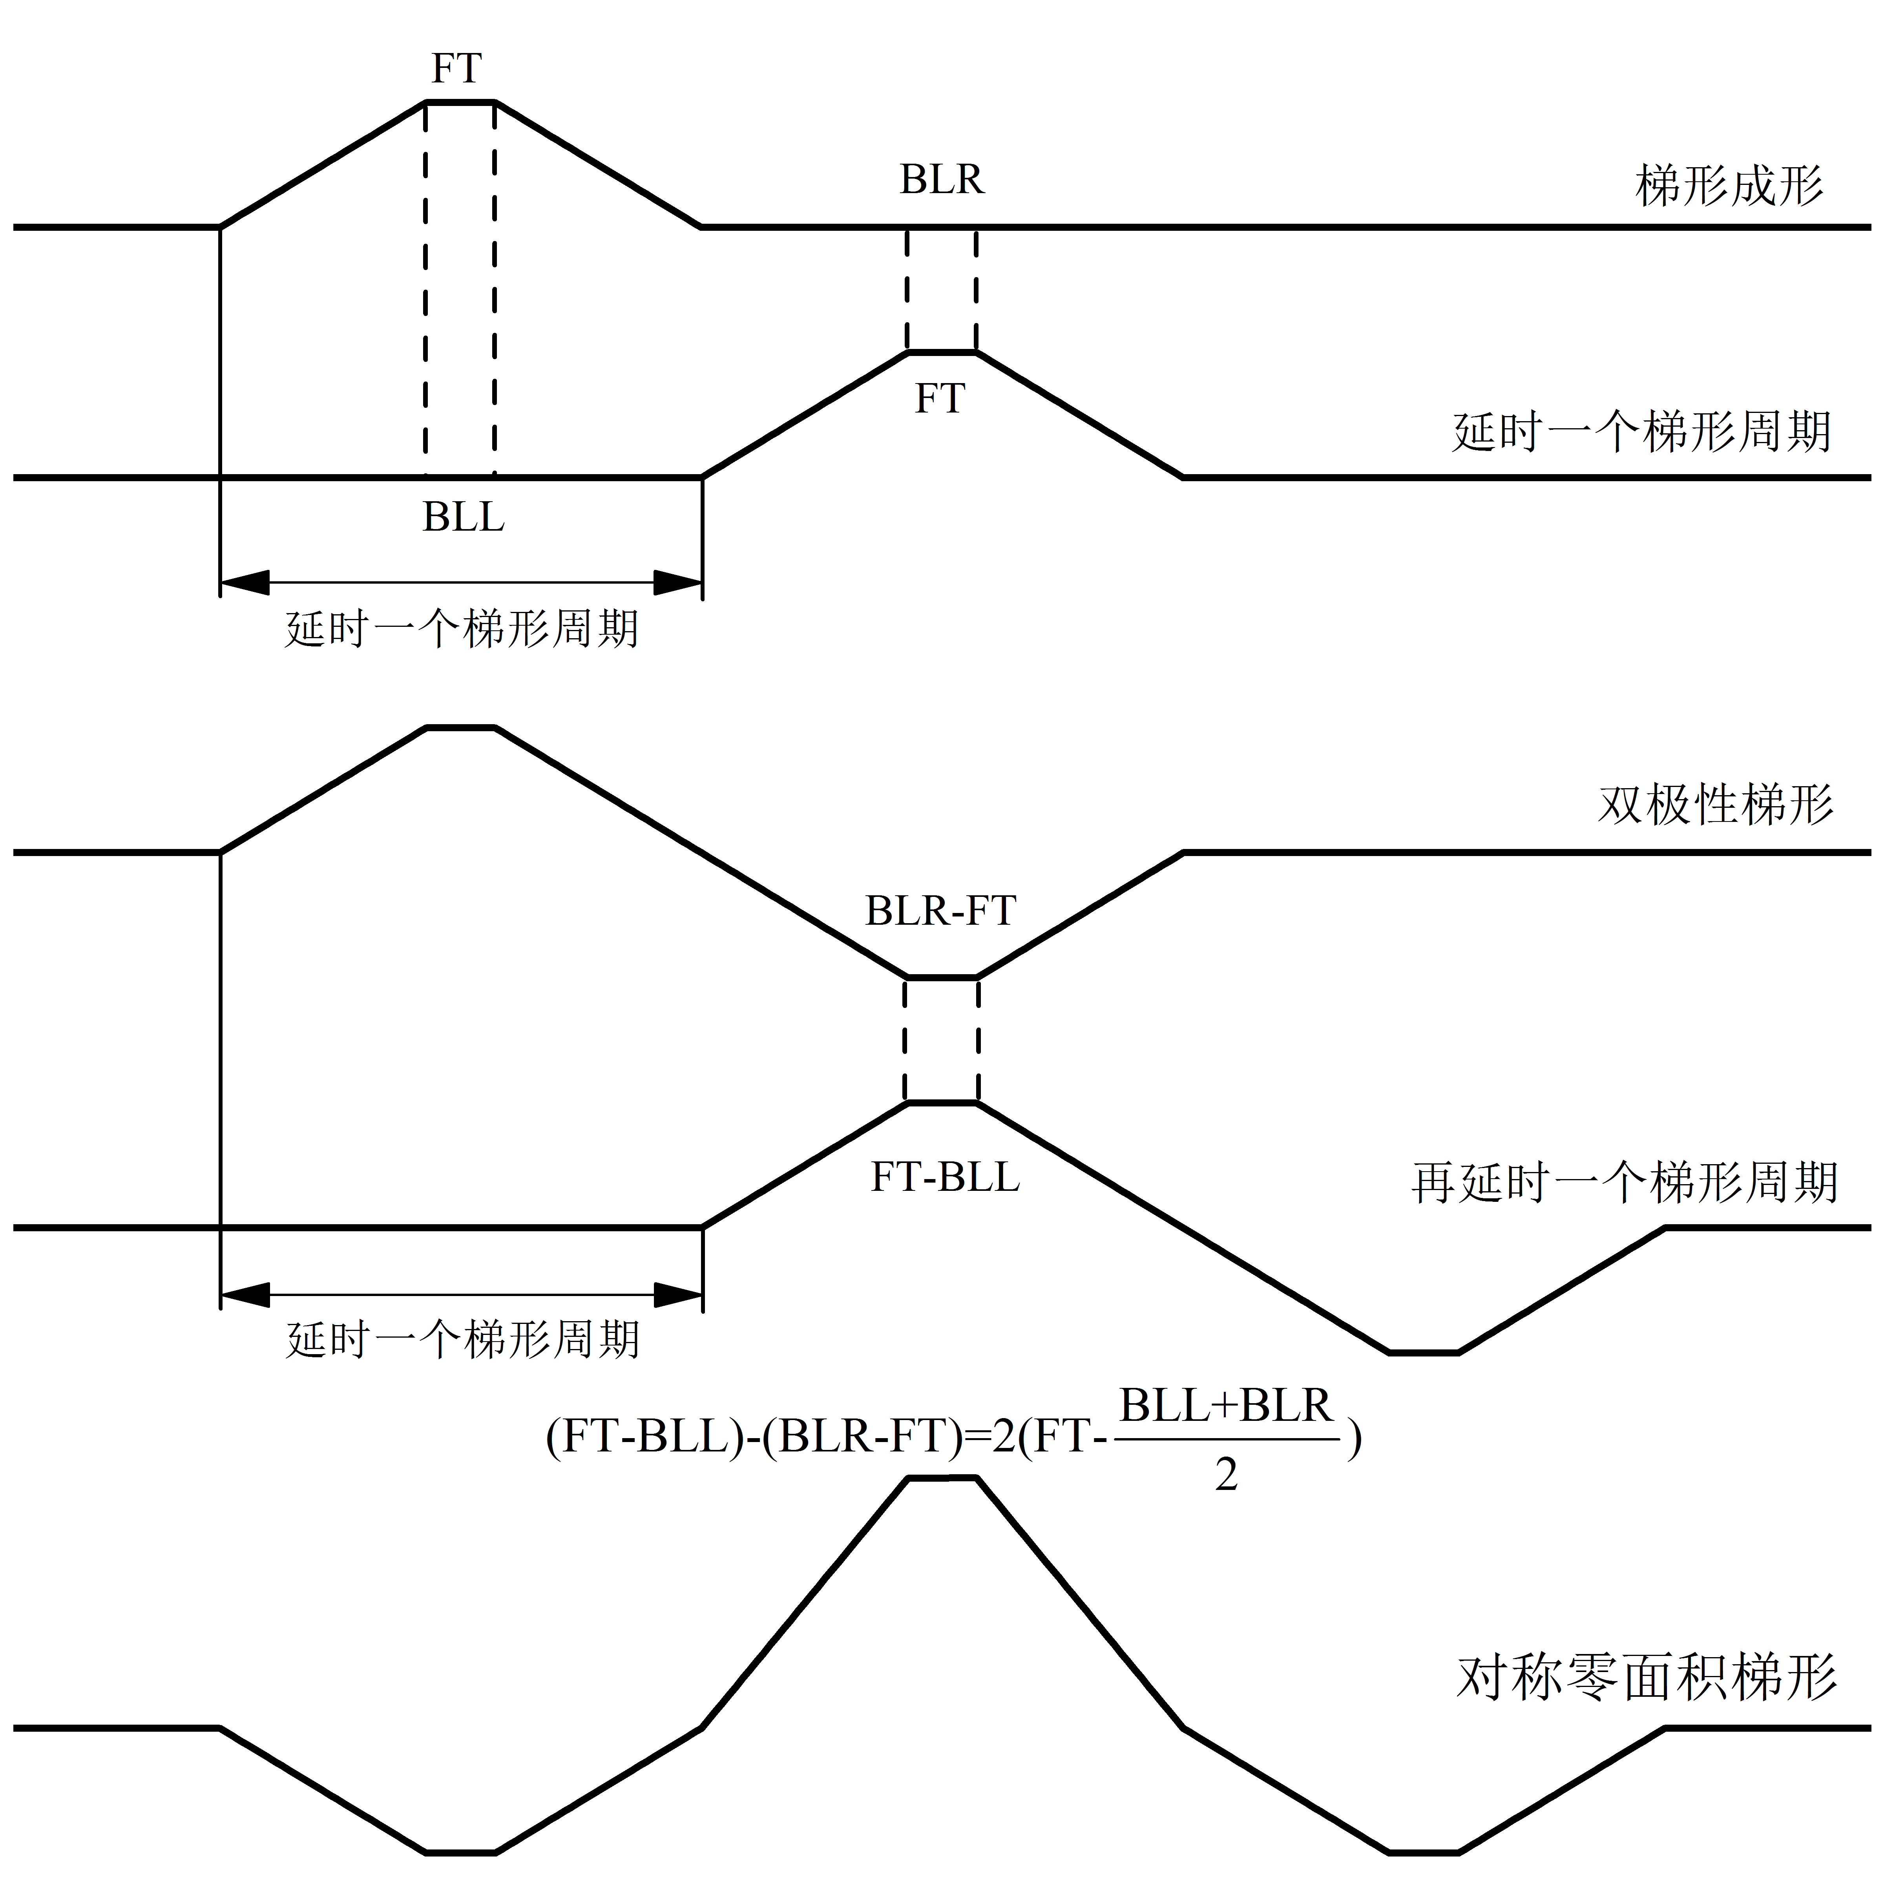
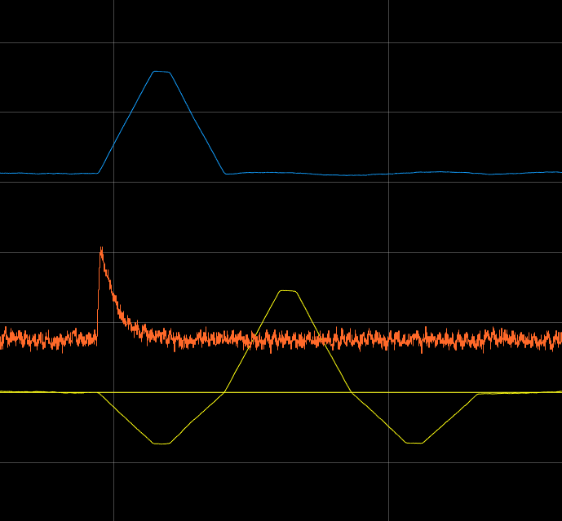
4.对称零面积数字梯形成形
抑制基线波动原理
两侧对称的小梯形平衡两侧基线的偏差进行基线自动扣除，消除了基线波动对中间梯形幅值提取的影响。

Slide 30
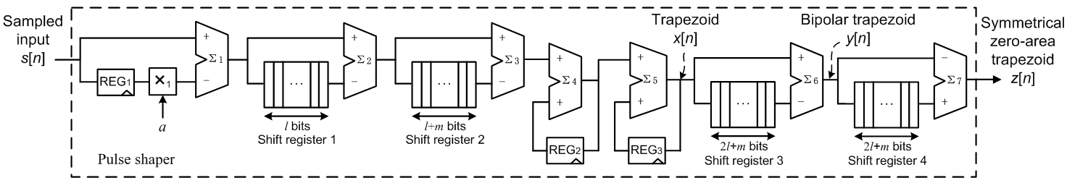
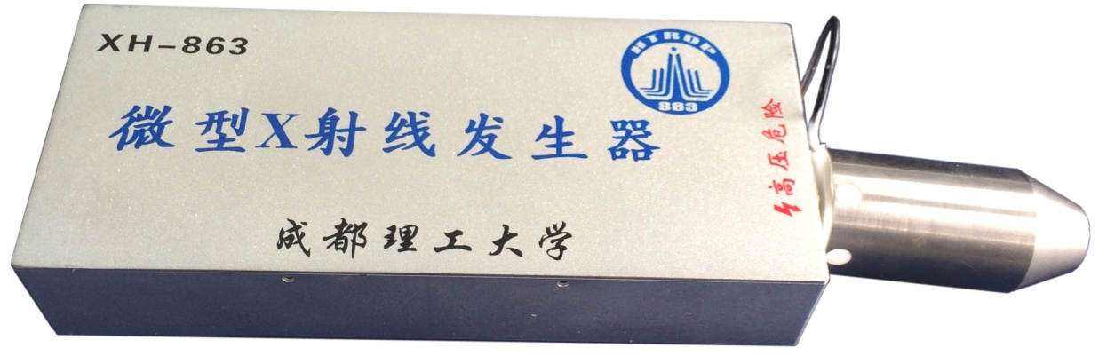
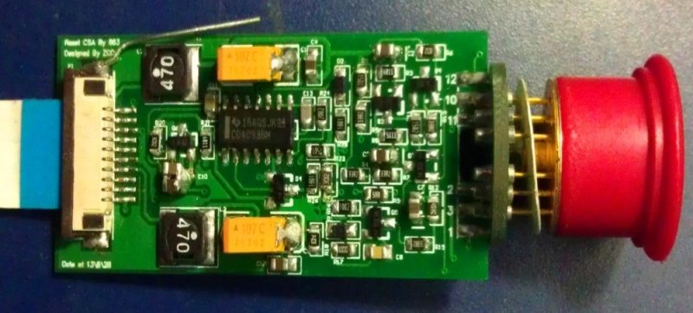
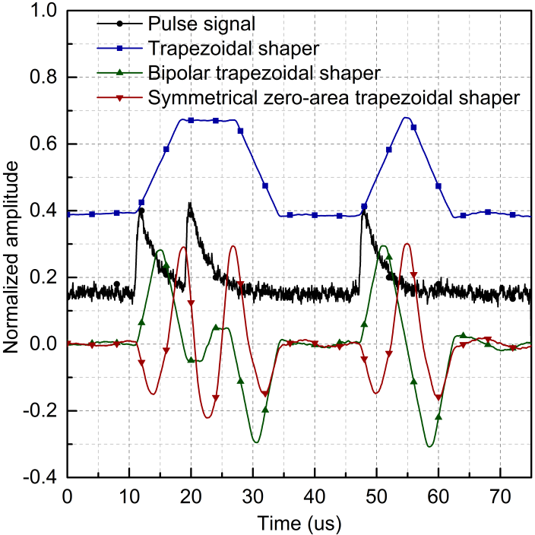
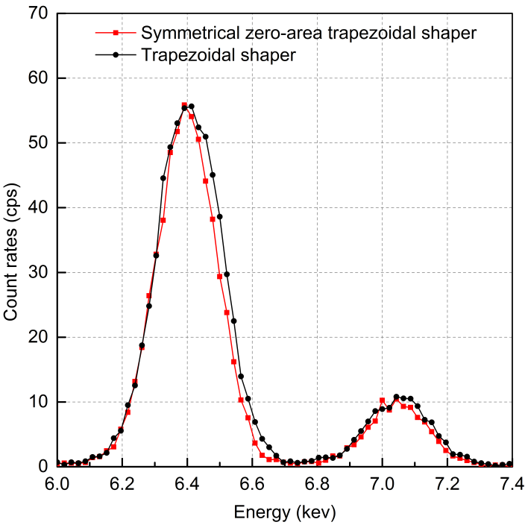
4.对称零面积数字梯形成形
实测能谱图与结果
X射线发生器
SiPN探测器
Fe的Ka特征峰(6.403keV)
能量分辨率提升了4.15%；

Slide 31
5.数字尖顶/平顶成形
有限宽尖顶成形
最优的成形方法：无限宽指数衰减对称的尖顶形状
无限宽的指数衰减尖顶，不易实现的
无限的时间
大量的指数浮点数运算在高速数据处理
有限宽二次函数尖顶，易于实现
有限的时间
没有浮点数运算
相比梯形成形滤波效果
一次函数的积分为二次函数
积分为低通滤波器

Slide 32
5.数字尖顶/平顶成形
递推差分方程原理
三次积分

Slide 33
5.数字尖顶/平顶成形
递推差分方程原理
梯形成形的递推原理
尖顶成形的递推原理

Slide 34
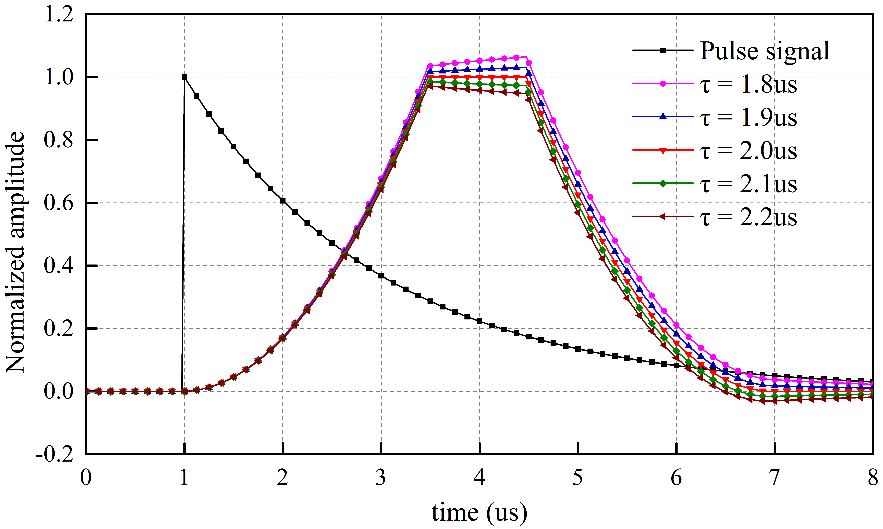
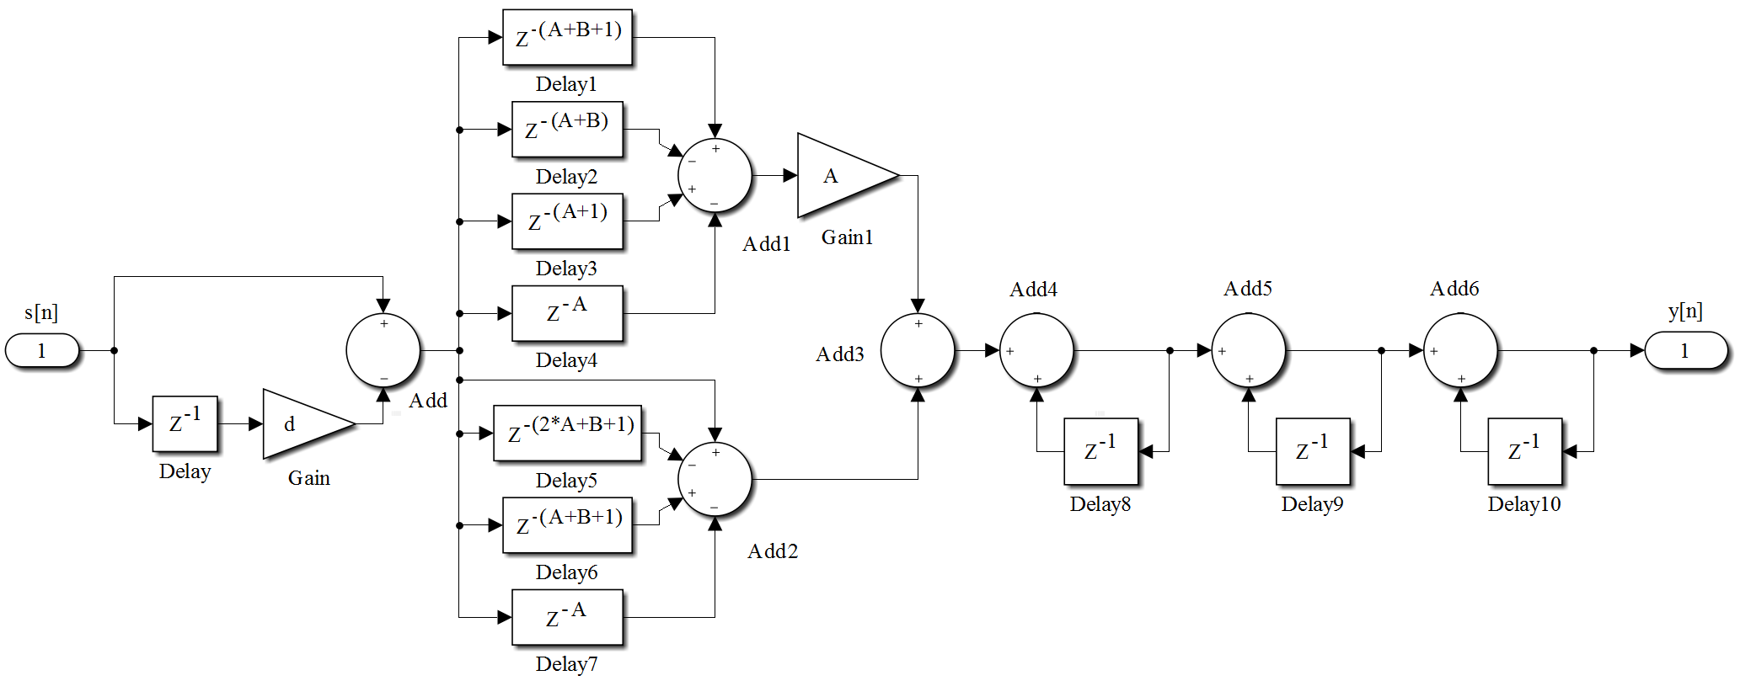
5.数字尖顶/平顶成形
MATLAB仿真
离散化的递推差分方程可以很容易的在MATLAB实现

Slide 35
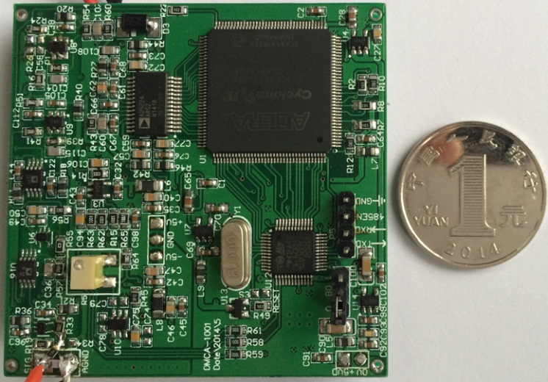
5.数字尖顶/平顶成形
FPGA算法实现
Altera EP4CE系列FPGA
ADC：12 bits,40 MHz,AD9224
模拟带宽：30MHz
硬件增益可以调节
软件增益可以调节
谱线道数256/512/1024/2048；

Slide 36
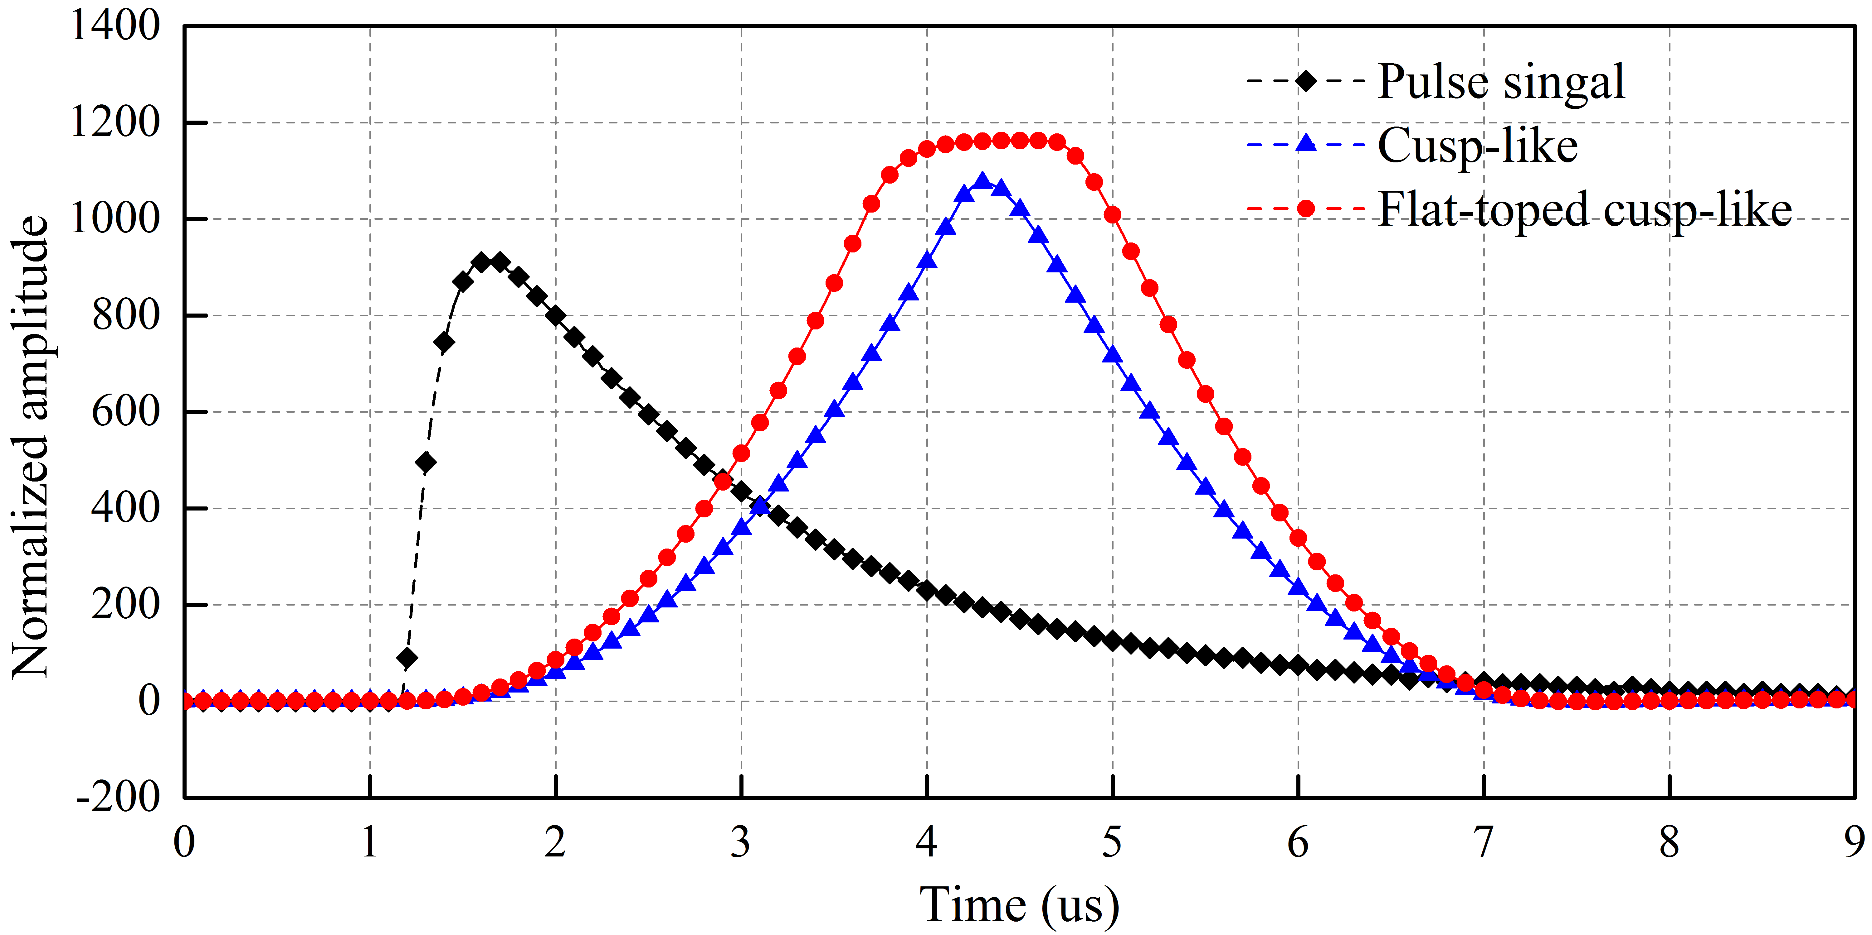
5.数字尖顶/平顶成形
数字平顶成形
当信号电流持续时间较长时，对应电压脉冲信号的上升沿比较缓慢，尖顶成形则存在弹道亏损，无法完全收集信号，带平顶的尖顶成形可减小弹道亏损。

Slide 37
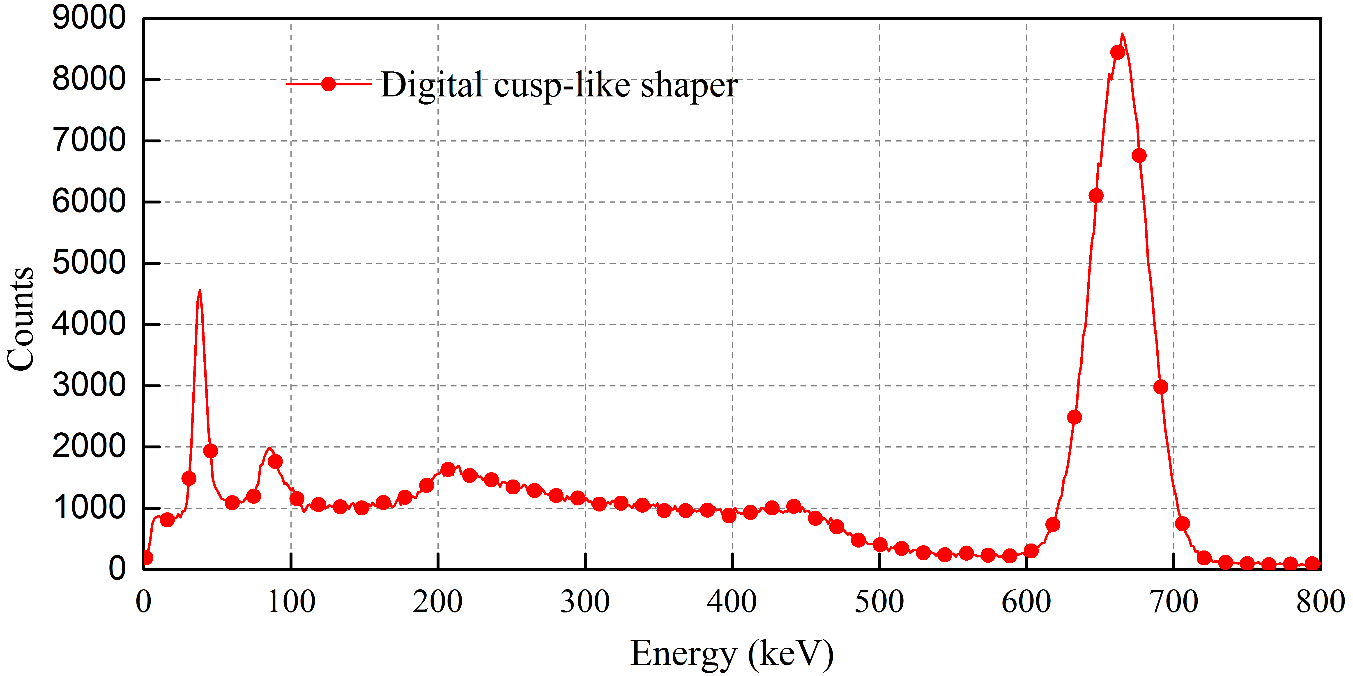
5.数字尖顶/平顶成形
实验结果
探测器：φ75mm×75mm，NaI(Tl)
放射源：¹³⁷Cs伽玛源
能量分辨率：6.2%

Slide 38
3
核脉冲信号其他数字处理算法研究
级联反褶积方法
数字极零相消器
数字脉冲抗堆积
数字上升时间甄别
数字直接采样成谱
1
2
3
4
5

Slide 39
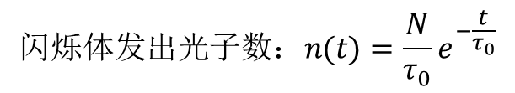
1.级联反褶积方法
核脉冲信号探测系统
脉冲电流的来源
光阴极
阳极
闪烁体
探测器
I(t)
PMT
-HV
快成分+慢成分=发光衰减时间，时间常数主要取决于慢成分时间τ₀。
脉冲电压的来源
电流脉冲
I(t)
R
C
v(t)
电压脉冲
时间常数为τ₀
发光上升时间纳秒量级很快，可忽略；

Slide 40
1.级联反褶积方法
梯形成形效果
理想的指数电压脉冲
得到的梯形成形
实际的电压脉冲
得到的梯形成形
导致梯形形状畸变：幅度提取不准确，影响基线，当脉冲后沿堆积时无法准确恢复堆积脉冲幅度；计数率高发生堆积时，脉冲畸变，无法正确恢复，降低有效计数。

Slide 41
1.级联反褶积方法
级联反褶积原理
实际的电压脉冲
理想的电压脉冲
单位脉冲电流
时间常数τ₀
时间常数RC
v(t)
s(t)
δ(t)
h₁(t)
h₂(t)
单位电流脉冲
梯形成形
如果对实际电流脉冲直接采样再数字滤波成形可以解决梯形变形问题，但带来更多的问题：1.要求极高采样率的数字采样系统；2.要求超快速电流灵敏放大器；3.模拟前端电路的带宽要求很高；通常不可行；因此要考虑对实际电压脉冲反褶积；

Slide 42
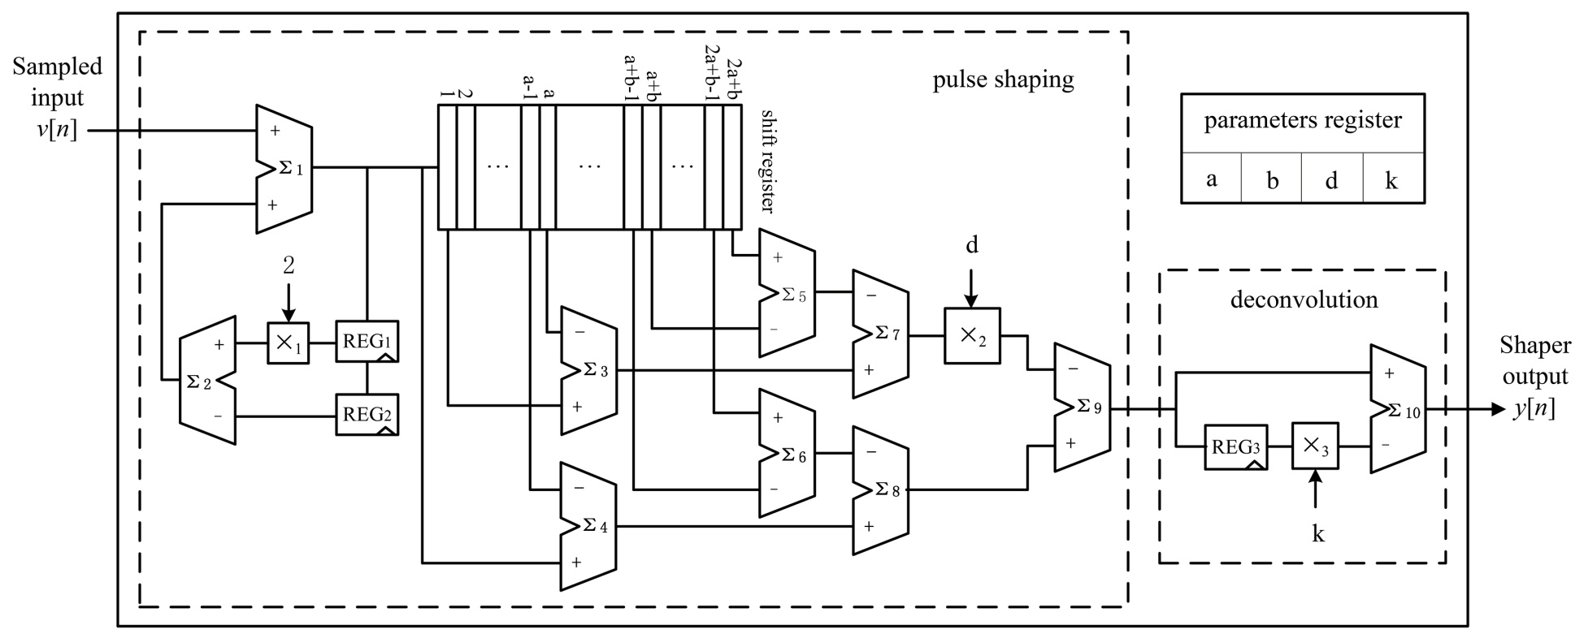
1.级联反褶积方法
级联反褶积的FPGA实现
Altera EP4CE系列FPGA
ADC：12 bits,40 MHz,AD9224
模拟带宽：30MHz
硬件增益可以调节
软件增益可以调节
谱线道数256/512/1024/2048；

Slide 43
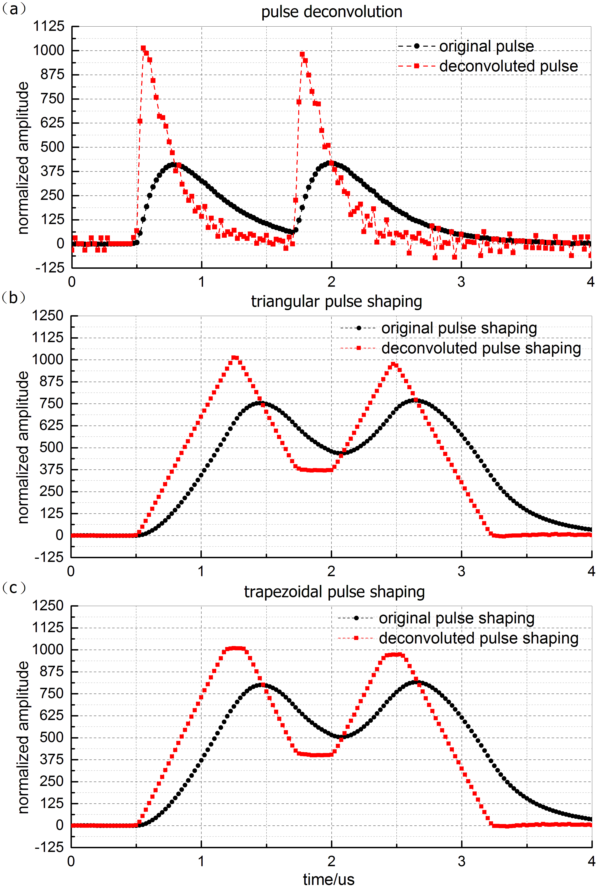
1.级联反褶积方法
实际脉冲信号实测效果
对双指数的脉冲反褶积操作得到单指数信号
三角形没有平顶来抵抗弹道亏损的影响，传统方式对双指数信号进行成形出现较大的弹道亏损
传统方式成形出来的梯形平顶已经不平，而且后沿已经出现严重拖尾现象,，造成下一个相邻脉冲堆积在前一个脉冲的拖尾上，使得后面的成形脉冲幅值大于前面的幅值，而实际前面的幅值应该大于后面的幅值，导致脉冲幅度提取不准确。

Slide 44
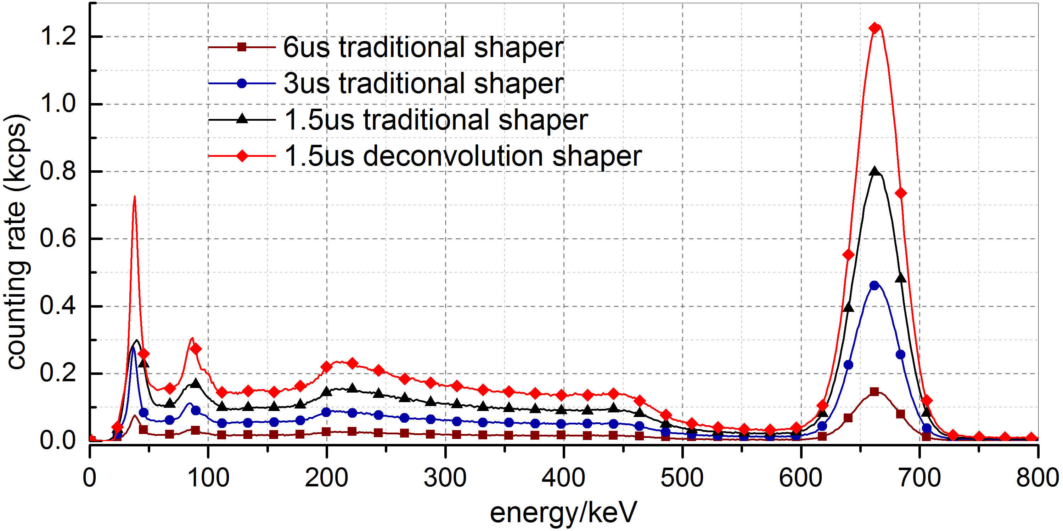
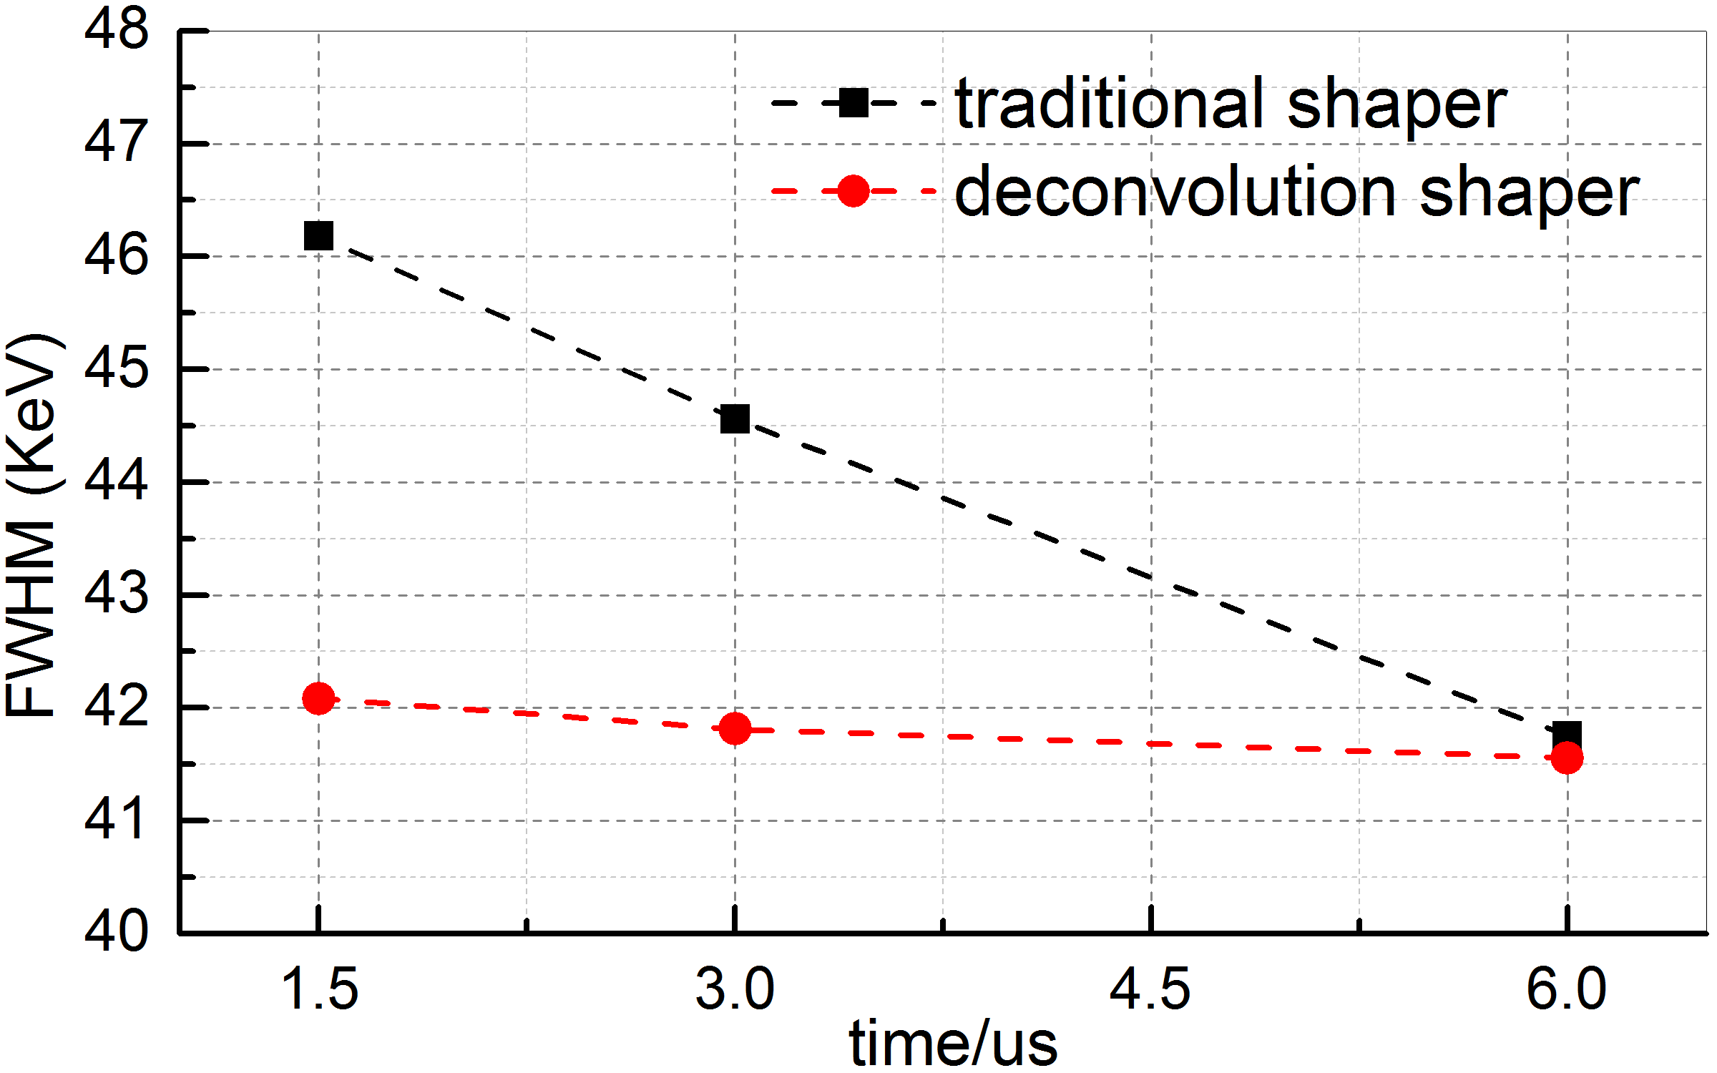
1.级联反褶积方法
级联反褶积的效果
探测器：φ75mm×75mm，NaI(Tl)
放射源：¹³⁷Cs伽玛源
基于单通道梯形波形甄别情况下，级联反褶积算法可大幅度降低脉冲丢弃率，从而提高脉冲通过率，并保证能量分辨率；
传统梯形成形算法
12 kcps（6us成形宽度）
39 kcps（ 3us成形宽度）
68 kcps （ 1.5us成形宽度）
电流脉冲反褶积算法
102 kcps （ 1.5us成形宽度）
传统梯形成形算法
成型时间：6us -> 3us ->1.5us
半高宽keV：41.7527 → 44.5596 → 46.1791
电流脉冲反褶积算法
成型时间：6us -> 3us ->1.5us
半高宽keV：41.5547 → 41.8143 → 42.0831

Slide 45
2.数字极零相消器
数字极零相消器实现
数字极零相消器的实现

Slide 46
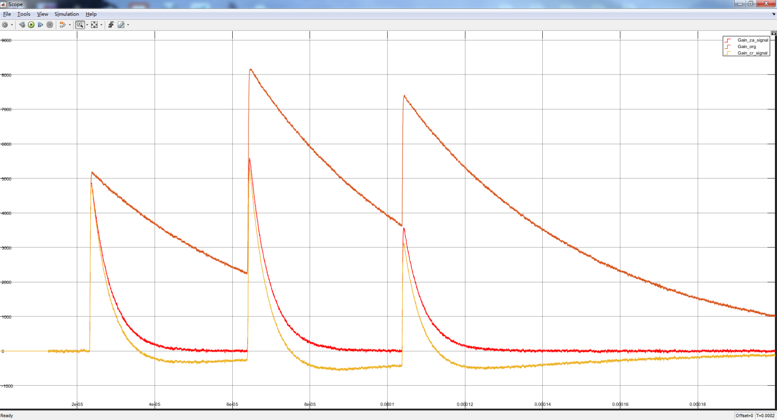
2.数字极零相消器
数字极零相消器实现
数字极零相消器的实现
原始信号
极零相消后信号
CR微分信号

Slide 47
3.数字脉冲抗堆积设计
脉冲抗堆积

Slide 48
4.数字上升时间甄别器
上升时间甄别器
电荷积分比较法

Slide 49
5.数字直接幅度提取
直接幅度提取方法
法一：不进行堆积判别，只要是超过触发阈值就只取最大值，即只取P1峰值；
法二：进行堆积判别，即提取P1和P2；
法三：提取P1和P2，P1为对基线的峰值，P2为对峰谷的峰值。
峰值判定方法：D15>D14>…>D1>D0时为上升沿；D15<D14<…<D1<D0时为下降沿，在这之间为峰值；
实际测量时，信号中叠加有基线Baseline，需要扣除。Baseline为无脉冲时的直流量；
幅度：峰值 – 基线
Amptek的MCA8000D 100MHz MCA采用上述方法实现快速脉冲幅度提取；

Slide 50
6.数字式电荷积分型多道
在高计数率场合，电荷灵敏前放发生堆积，无法准确测量能谱！
快电流前放+高速ADC+数字电荷积分多道→可实现高计数率能谱测量！
直接采样探测器的电流脉冲而非电荷积分后的电压脉冲，在数字化后，通过算法计算得到电流脉冲的面积，从而得到能谱！适合高计数率场合！

Slide 51
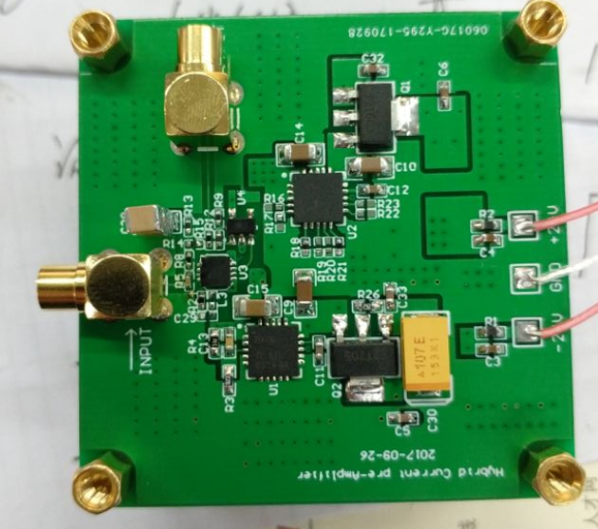
6.数字式电荷积分型多道
ADA4817高速JFET运放+AD8009高压摆率输出电流型运放构成复合型快电流脉冲前放
实测带宽为800MHz，输出信号上升时间1.2ns；
电流放大倍数=（R1+R3）/R3；
输出电压Vout=Iin*(R1+R3)/R3*R2;
ADA4817
AD8009
输出电压信号波形与原始PMT输出电流波形一致

Slide 52
6.数字式电荷积分型多道
数字式门控电荷积分
快通道反卷积触发设计

Slide 53
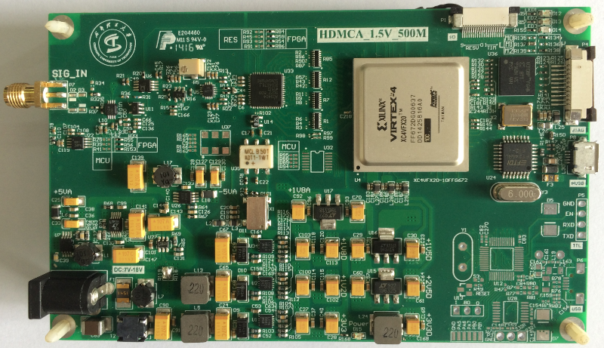
6.数字式电荷积分型多道
FPGA内部设计图
数字反卷积的快通道设计+施密特触发器！
数字恒比定时器实现精准门控，并电荷积分！

Slide 54
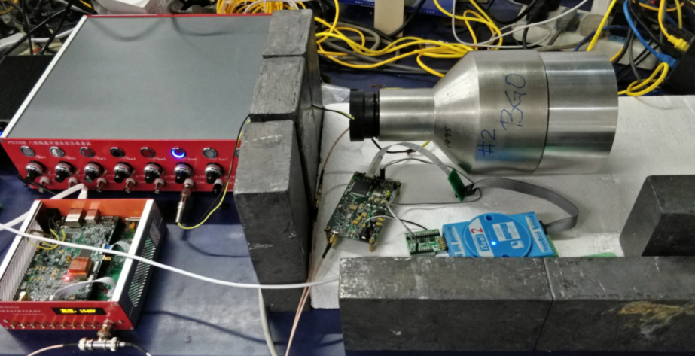
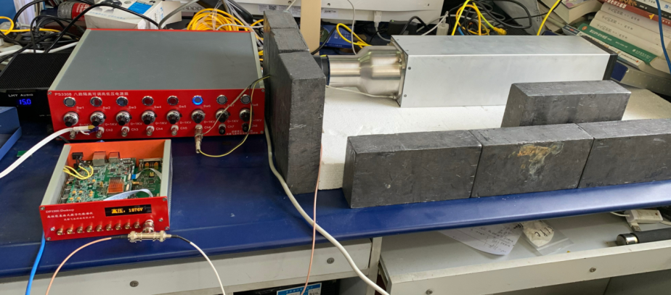
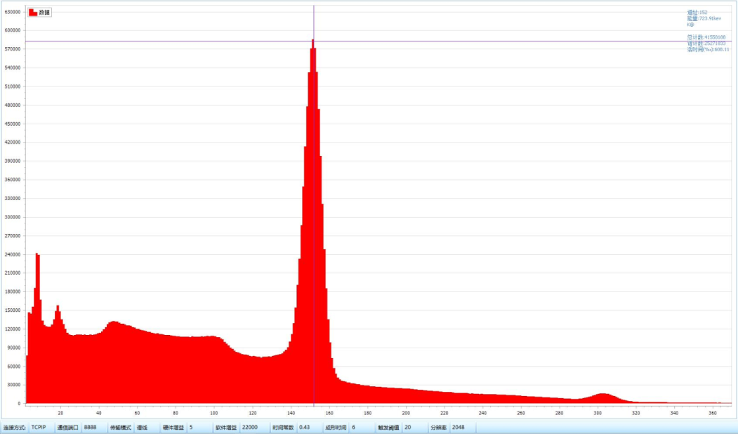
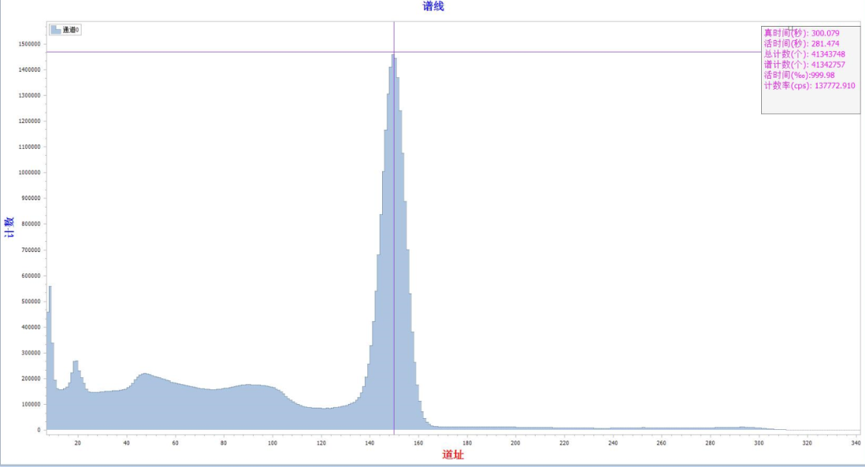
6.数字式电荷积分型多道
数字式电荷积分型多道
波形拟合的逐次剥离法
原始电流
脉冲信号
峰型逐次剥离法
数字式门控积分器1
4英寸BGO探测器！
流水线1
数字式门控积分器2
流水线2
数字式门控积分器3
流水线3
4L NaI探测器
常规数字多道
1us成形时间实测能谱
通过率61%@210kcps；
电荷积分数字多道实测能谱
通过率99.98%@计数率210kcps；
符合效应显著降低！

Slide 55




7.高精度数字化能谱测量技术
List-mode模式数字化测量技术
事例数据包处理器
粒子数据图
list-mode数字脉冲处理器
计算机端
高纯锗粒子信息测量
符合事例
符合探测器
①③⑤
谱线图展示
事例分类处理
②
以太网/USB3.0
①
高纯锗探测器
反符合事例
事例数据包打包缓存
③
事例数据包流
⑤
②
事例统计图
符合探测器
探测器ID
常规事例
④
④
到达时间
SQLITE
数据库
符合探测器粒子信息测量
幅度
上升时间
①②④⑤散射事例
③全能峰事例
可在任意时刻回调数据库重新处理事例,得到新结果，无需重新测量!
符合能谱图
list-mode:时间戳列表

Slide 56






7.高精度数字化能谱测量技术
List-mode模式数字化测量技术
list mode数字脉冲处理器
原始脉冲信号
数据成形信号
以太网/USB3.0
能谱数据
探测器ID 到达时间 幅度 上升时间
事例数据包流

Slide 57

7.高精度数字化能谱测量技术
List-mode模式数字化测量技术
发生符合/反符合事例统计列表
探测器组合配置表
可任意选择探测器组合以及延迟符合时间，实现软件反符合、符合等功能！
脚本命令编辑框
脚本运行界面

Slide 58

7.高精度数字化能谱测量技术
List-mode模式数字化测量技术
发生符合的事例能谱图
符合事例时间统计分布图（可一次测量获取最优的符合时间窗口值，不用反复改变硬件参数测量得到该曲线）

Slide 59



7.高精度数字化能谱测量技术
List-mode模式数字化测量技术
数字化反康普顿高纯锗γ能谱仪

Slide 60


7.高精度数字化能谱测量技术
List-mode模式数字化测量技术
反康效果测试
60%HPGe，Cs137：889Bq，2013.6.5,连续测试1.2小时：
康普顿减弱因子：9.8；反康前峰康比：202:1；反康后峰康比：1158:1；
低能散射无漏记，导致康普顿边缘的抑制效果达到最佳！
9.8

Slide 61
8.All In One全参数数字化测量仪
从能谱测量升级为粒子测量；从单一参数测量升级为全参数测量；从单探测器测量升级到多探测器测量；从单一组合测量升级到任意组合数字化测量；
每个多通道谱仪内置8张不同类型的数字化处理器，从20MHz到500MHz，不同类型数字化处理器可支持不同类型探测器如高纯锗、闪烁探测器、液闪、塑闪等；
多通道谱仪之间，谱仪内部板卡之间全部时间同步；
每张板卡将测量的能量、到达时间、上升时间、下降时间等信息以数据包方式上传PC机，PC机端对每任意组合的探测器粒子数据包进行处理。

Slide 62





8.All In One全参数数字化测量仪
80MHz数字化多道板-HPGe
250MHz数字化多道板-LaBr3
500MHz数字化多道板-液闪

Slide 63
4
算法板级实现与实际应用
数字成形多道板级实现
直接采样成谱多道板级实现
特殊型多道板级实现
1
2
3

Slide 64



1. 数字成形多道板级实现
梯形成形数字多道
20MSPS～60MSPS数字多道脉冲幅度分析器
特点：
尺寸：5.9cm*5.9cm*0.8cm；
快通道成形时间：120ns；
慢通道成形时间：0.75us至18us
差分非线性：＜±0.6%；
积分非线性：＜±0.02%；
14bit，65MMPS采样模数转换器
模拟带宽30MHz，允许最小上升时间33ns；
快通道触发阈值可动态配置；
可动态配置输入核脉冲信号的时间常数；
输入信号极性：可正可负；
输入阻抗：默认1K欧姆，其他阻值可选；
硬件增益调节范围：0～16，增益调节分辨率：14bit；
软件增益调节范围：0～65535；
谱线分辨率：256/512/1024/2048；

Slide 65


1. 数字成形多道板级实现
梯形成形数字多道
20MSPS～60MSPS数字多道脉冲幅度分析器
测量条件：源与探测器正对，相距5cm，测量时间30min，温度23℃，偏压电源350V，成形时间9.75μs
采用上升时间甄别后，系统的分辨率得到了明显的提高
实测可知：西工大半球形碲锌镉探测器的分辨率优于美国eV公司。
某国产Φ10*10mmLaBr3配合雪崩光电二极管（APD）读出电路实测谱线，分辨率达2.8%，体积较小，故峰康比较小；
3英寸LaBr3闪烁体+PMT+数字多道

Slide 66




1. 数字成形多道板级实现
梯形成形数字多道
20MSPS～60MSPS数字多道脉冲幅度分析器
2*2*2cm³CsI(Tl)配合SiPin晶体，自主设计的偏压电源，极低噪声电荷灵敏放大器、全数字式多道脉冲幅度分析器，实测谱线，对137Cs的能量分辨率达4.9%，相对NaI（Tl）晶体对⁴⁰K的探测效率达130%，相对²⁰⁸Tl的探测效率达155%；
某国产Φ10*10mm CeBr3配合雪崩光电二极管（APD）及其读出电路实测谱线，分辨率达4.4%，体积较小，故峰康比较差；
某国产Φ20*20mmLaBr3配合滨松MPPC硅光电倍增管及其读出电路实测谱线，分辨率达3.2%，体积中等，故峰康比一般；

Slide 67



1. 数字成形多道板级实现
梯形成形数字多道
20MSPS～60MSPS数字多道脉冲幅度分析器
110kPa常压下PIPS测量谱线
5kPa气压下PIPS测量谱线
采用ORTEC的薄窗PIPS半导体探测器，配合优化的数字多道脉冲幅度分析器，对²⁴¹Am源a粒子探测，10kPa气压下实测FWHM为18keV，分辨率为0.3%。

Slide 68


1. 数字成形多道板级实现
梯形成形数字多道
16bit 80MSPS HPGe专用高速数字多道脉冲幅度分析器
对称零面积梯形成形
1.16bit，80MSPS 超低功耗、高速高精度ADC，AD9266.
2.快慢双通道80MHz实时对称零面积梯形成型算法，减少数字基线恢复器使用，高计数率下，能量分辨率更高；
3.基于高速以太网、高速USB、Wifi等接口，实现16384道，每道4Byte谱线实时传输。
4.针对HPGe探测器优化的模拟前端电路设计；

Slide 69

1. 数字成形多道板级实现
梯形成形数字多道
16bit 80MSPS HPGe专用高速数字多道脉冲幅度分析器

Slide 70
2.直接采样成谱数字多道
直接采样成谱
500MHz采样率数字多道脉冲幅度分析器
1.14bit，500MSPS采样率,AD9434-500；
2.模拟输入信号范围-1.8V
到+1.8V；
3.高速USB2.0接口；
4.供电+6到+13.5V,满速度
功耗5.8瓦；
5.模拟带宽200MHz；
可用于核辐射探测器电流脉冲采样分析、高计数率能谱分析、中子伽马甄别等场合，如掺硼塑闪中子探测器，CLYC中子伽马探测器，快衰减闪烁体(LaBr3)等场合。可对CLYZ探测器的中子、伽马信号实现甄别。

Slide 71





2.直接采样成谱数字多道
直接采样成谱
500MHz采样率数字多道脉冲幅度分析器
掺硼塑闪探测器实测AmLi中子源谱线图
掺硼塑闪探测器实测AmLi中子源谱线图（加铅屏蔽伽马后）
掺硼塑闪探测器实测Cs-137伽马源谱线图
掺硼塑料闪烁体中子探测系统，采用EJ公司EJ-254掺硼塑料闪烁体作为中子探测器，通过配合课题组开发的数字多道脉冲幅度分析器实现中子探测。

Slide 72


2.直接采样成谱数字多道
直接采样成谱
125MHz采样率数字多道脉冲幅度分析器
125MSPS数字多道分析器：采用125MSPS采样率，14位分辨率高速模数转换器，设计模拟输入带宽达100MHz，可用于中子伽马甄别场合，如掺硼塑闪中子探测器，CLYC中子伽马探测器，快衰减闪烁体(LaBr3)等场合。技术指标：
1.14bit，125MHz采样率，AD9246-125；
2.模拟输入信号范围-2V 到+2V；
3.高速USB2.0接口；
4.供电+6到+12V，工作电流300mA；
5.模拟带宽100MHz；
6.幅度提取方式：直接幅度提取（125MHz）及梯形成形（最高80MHz）；

Slide 73




2.直接采样成谱数字多道
直接采样成谱
16通道，60MHz采样率数字多道脉冲幅度分析器
基于电流加权求和多路复用的16通道数字多道幅度分析器：需配合模拟前端电路才可实现一路电流加权的幅度能量信号与16路时间信号的输出到数字多道。

Slide 74

2.直接采样成谱数字多道
直接采样成谱
8通道数字多道脉冲幅度分析器
八通道数字多道分析器：八通道完全独立模拟通道，每通道模拟带宽40MHz，每通道独立模数转换器，每通道独立采样率50MHz，可使用于多探测器，高分辨率的实验室能谱仪系统。板载大容量FPGA，内置NiosII处理器，实现8路独立能谱采集、处理、传输功能，无需额外供电，单路电源+6V到+12V；

Slide 75

2.直接采样成谱数字多道
直接采样成谱
8通道，单通道50MHz采样率数字多道脉冲幅度分析器

Slide 76


3.其他数字多道分析器
高通过率模数混合多道
多道采用高达8MSPS采样率的逐次逼近型ADC实现模数变换，可消除流水线型（PIPE LINE）高速ADC的积分非线性差，信噪比差的缺点，还能在保持逐次逼近ADC低噪声的同时，保证较高的采样率，可以大大减小传统模拟多道采样死时间大的缺点。8MSPS采样率的SAR型ADC使得多道能够在脉冲信号间隔的空余时间采样基线值，从而实现基线估计；通过模拟电路实现低噪声窄脉冲的快通道，结合慢通道和FPGA可实现数字化自动堆积判别，从本质上消除了模拟多道死时间的问题，获得与数字多道相同的接近零死时间的优点。

Slide 77


3.其他数字多道分析器
高通过率模数混合多道

Slide 78


3.其他数字多道分析器
低噪声高速USB模拟多道
尺寸：6cm*10cm*0.8cm；
可接受信号时间常数：>1.2us；
差分非线性：＜±0.1%；
积分非线性：＜±0.015%；
12bit，500KSPS采样模数转换器；
模拟带宽10MHz，允许最小上升时间120ns；
输入阻抗：出厂1KΩ，其他阻值可选；
谱线分辨率：1024/2048；
道计数最大容量：2^32(4个字节)；
脉冲计数率通过率大于100Kcps；
支持多达三种的硬件接口：高速USB2.0，UART，RS232；其他接口可定制；
信号输入电压0V～+4.096V；

Slide 79

3.其他数字多道分析器
硬件稳谱数字化谱仪
PMT BASE自稳谱数字化谱仪
数字化能谱仪具备对镅源（59.5keV）快速自动稳谱功能； 16位80MSPS模数转换器，数字成形频率为80MHz； 具备快慢成形通道，快通道成形时间：150ns，慢通道成形时间：0.5us至36us，0.75us步进可调； 模拟带宽：≥50MHz；能谱分辨率：256~16384道可选； 通信接口：高速USB2.0； 最大数据通过率：300kcps； 高速程控硬件增益：0.01~10，硬件增益调节分辨率不低于14bit； 测量时间：1~65535秒，可任意设定，并且要求可输出差分谱与累加谱； 谱线分辨率：256-65535；

Slide 80



3.其他数字多道分析器
X射线荧光分析仪
高分辨SiPIN X射线荧光分析仪
高分辨SDD X射线荧光分析仪

Slide 81



3.其他数字多道分析器
深孔X射线荧光分析仪
应用于2000米以上的深部荧光测井；
SiPIN X射线探测器，通过外部电制冷可在120度高温下连续工作8个小时；
耐压50MPa；

Slide 82



3.其他数字多道分析器
X射线荧光分析仪
耐高温X荧光测井分析仪
可工作于-40度到+120度的测井用数字多道脉冲幅度分析器
采用自主设计模块化DC-DC电源构成的测井用电源板

Slide 83








4.核电子学部件
连续放电型与复位型电荷灵敏放大器
SiPIN电荷前放
CZT电荷前放
CZT电荷前放
SiPIN\SDD复位电荷前放
PIPS电荷前放

Slide 84

4.核电子学部件
电流型前置放大器
快电流前放（1.2nS）
微弱电流前放<1pA

Slide 85





4.核电子学部件
高压电源系列
3路混合高压电源
极低功耗高压电源
低噪声高纯锗高压电源
谐振型低噪声高压电源模块
反康专用8路隔离独立高压电源

Slide 86

成都理工大学
核辐射探测与电子学课题组
敬请批评指正！
谢谢

